Slide 1
স্বাগতম

Slide 2
শিক্ষক পরিচিতি
পাঠ পরিচিতি
শ্রেণি: অষ্টম
বিষয়: তথ্য ও যোগাযোগ প্রযুক্তি
অধ্যায়: পঞ্চম
পাঠ: ৪৭
সময়: ৫০ মিনিট
তারিখ: ২৬-১০-২০২০
মোঃ নূরুল আমিন
সহকারী শিক্ষক
গোপলার বাজার উচ্চ বিদ্যালয়।
নবীগঞ্জ, হবিগঞ্জ।
মোবাইলঃ ০১৭৪৫৬৩৩৭০৩

Slide 3
শিখনফল
এই পাঠ শেষে শিক্ষার্থীরা…
১। ই-মেইল সম্পর্কে বর্ণনা করতে পারবে;
২। ই-মেইল ব্যবহারের সুবিধা চিহ্নিত করতে পারবে;
3। Yahoo mail এর windowটি ওপেন করতে পারবে।
Notes:
উ

Slide 4
ভিডিওটি মনোযোগ দিয়ে দেখ
চিঠি
লোকটি বক্সে কী দিল?
Notes:
মনোযোগ আর্কষণের জন্য ভিডিও উপস্থাপন করা হবে এবং প্রশ্নত্তোরের মাধ্যমে পাঠ ঘোষণা করা হবে।

Slide 5
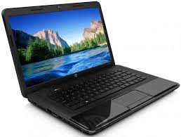
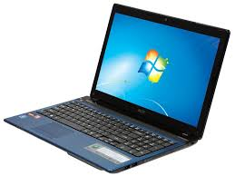
কম্পিউটার বা আইসিটি যন্ত্রের সাহায্যে চিঠিপত্র লেনদেনকে কি বলে?

Slide 6
আজকের পাঠ
ই-মেইল (E-mail)

Slide 7
ই-মেইল কী?
ই-মেইল কথাটির অর্থ ইলেক্ট্রনিক মেইল।
কোন ডকুমেন্ট বা ছবি পৃথিবীর যে কোন স্থানে পাঠানোর প্রক্রিয়া।

Slide 8
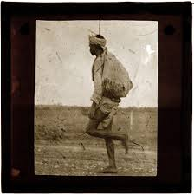
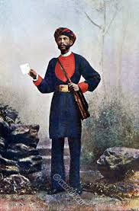
মেইলের ক্রমধারা
Power Off Button
Power Off Button
Power Off Button
Power Off Button
Power Off Button
Power Off Button

Slide 9
ই-মেইল ব্যবহারের সুবিধা
ই-মেইলের মাধ্যমে প্রায় বিনা পয়সায় পৃথিবীর এক প্রান্ত হতে অন্য প্রান্তে তথ্য প্রেরণ করা যায়।

Slide 10
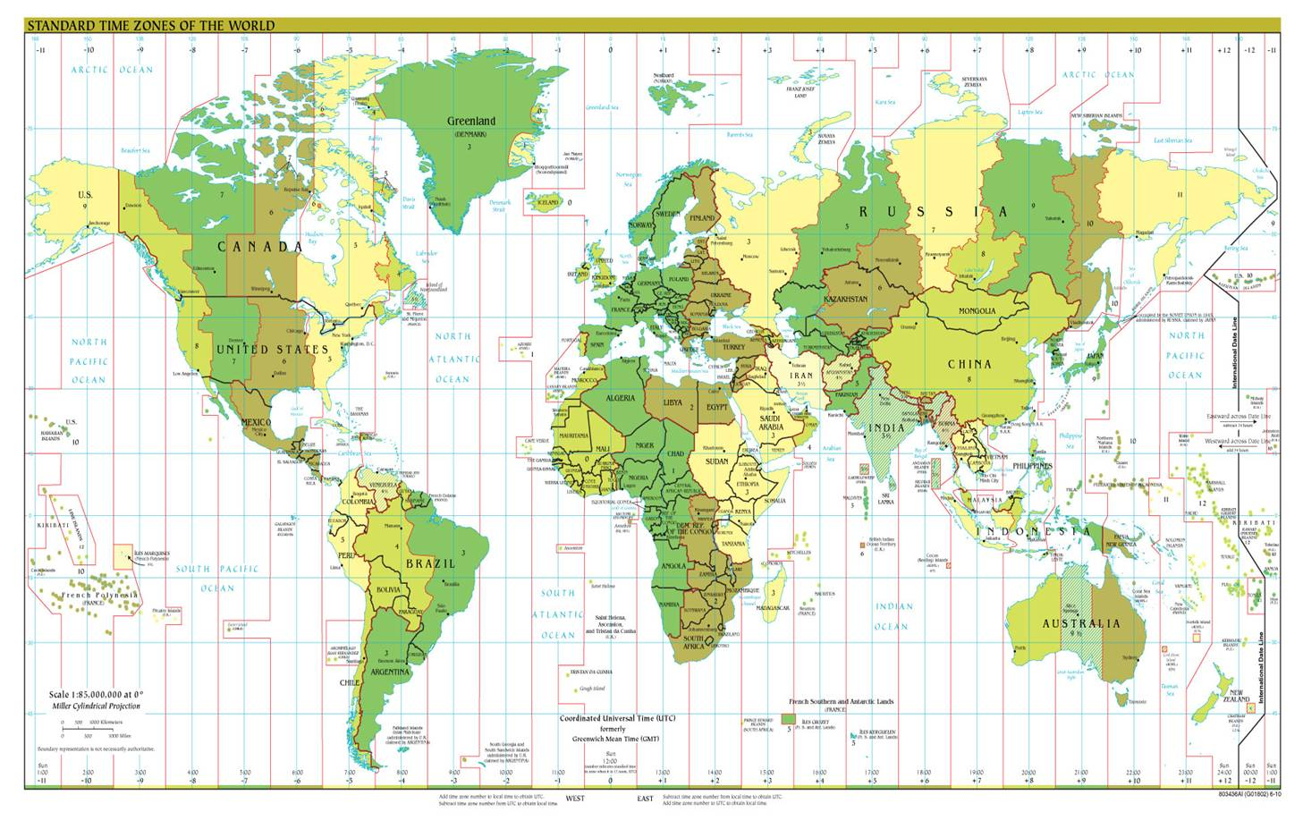
26.10.2020
10.05 AM
ÀMERICA
26.10.2020
10.05 AM
BANGLADESH
খুব দ্রুত তথ্য প্রেরণ করা যায়।

Slide 11
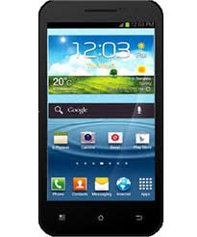
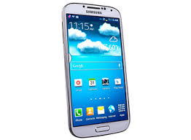
যে কোন স্মার্ট ফোনের মাধ্যমে ই-মেইল করা যায়

Slide 12
রাত-দিন ২৪ ঘন্টাই ই-মেইল করা যায়

Slide 13
গোপনীয়তা রক্ষা করা যায়

Slide 14
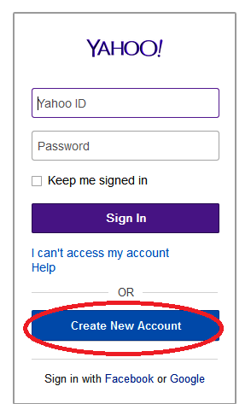
বিনামূল্যে ই-মেইল ঠিকানা খোলা যায়

Slide 15
একসাথে অনেক মেইল পাঠানো যায়

Slide 16
দলগত কাজ
তথ্য লেনদেনের মাধ্যম হিসেবে প্রচলিত ডাক ব্যবস্থা ও ই-মেইলের মধ্যে কোনটি সুবিধাজনক এবং কেন?

Slide 17
ই-মেইল ব্যবহারে সতর্কতা
সন্দেহজনক ই-মেইল খোলা উচিত নয়।

Slide 18
ই-মেইল ব্যবহারে সতর্কতা
সন্দেহজনক ই-মেইলের সাথে বিপদজনক ভাইরাস এসে যন্ত্রটি নষ্ট করে দিতে পারে

Slide 19
ই-মেইল ব্যবহারে সতর্কতা
এ ধরনের চিত্র দেখলে মেইল ওপেন করা ঠিক নয়

Slide 20
ই-মেইল সেবা প্রদানকারী সাইটসমূহ
Notes:
সেবা প্রদানকারী সংস্থাগুলো সম্পর্কে জ্ঞান লাভ করতে পারবে।

Slide 21
Mozilla Firefox
ইন্টারনেটে প্রবেশ করার জন্য Mozilla Firefox আইকনে ক্লিক করি।
Notes:
এ পর্যায়ে শিক্ষক ব্যবহারিক কাজ যেতে পারেন এবং এই নির্দেশনা অনুসরণ করতে পারেন।

Slide 22
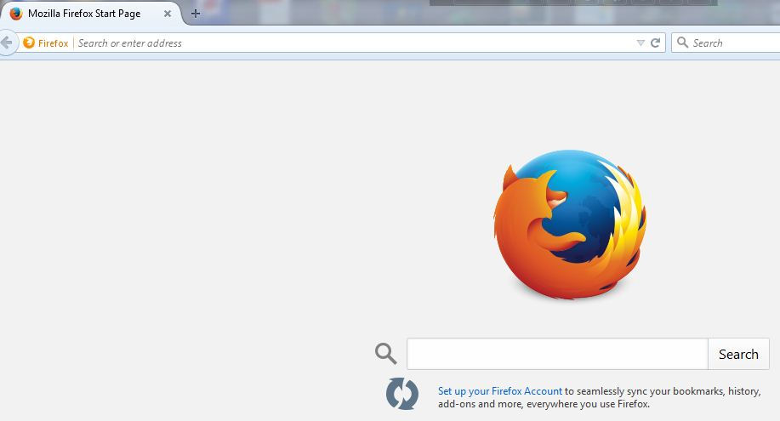
www.yahoo.com
address bar এ ইয়াহুর ঠিকানা লিখি
Notes:
১২-১৫ নং স্রাইটের মাধ্যমে শিক্ষার্থীরা ইয়াহু মেইলে প্রবেশ করতে পারবে।

Slide 23
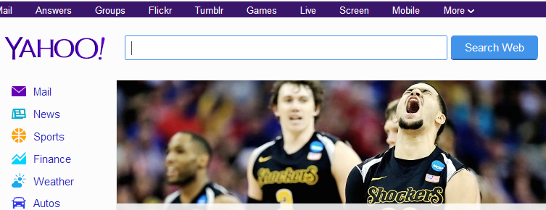
Mail এ ক্লিক করি

Slide 24
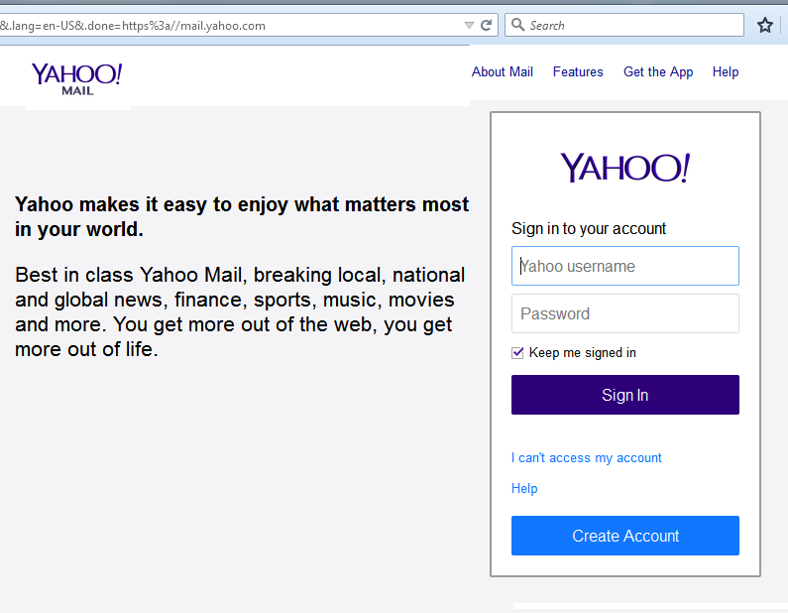
Yahoo mail এর window টি খুলবে

Slide 25
মূল্যায়ন
আবার চেষ্টা
করি
আবার চেষ্টা
করি
উত্তর সঠিক
হয়েছে
উত্তর সঠিক
হয়েছে
১। ই-মেইল কী?
ক. ইমারজেন্সি মেইল
খ. ইঞ্জিনিয়ারিং মেইল
গ. ইলেকট্রনিক মেইল
ঘ. ইলেকট্রিক্যাল মেইল
২। ব্রাউজার কোনটি?
ক. বিং
গ. গুগল
খ. ফায়ার ফক্স
ঘ.ইয়াহু
৩। ই-মেইল পাঠানোর দুইটি সুবিধা বল।

Slide 26
বাড়ির কাজ
‘পৃথিবীর যেকোন স্থানে যোগাযোগ মুহূর্তেই করা যায়’ ব্যাখ্যা কর।

Slide 27
ধন্যবাদ

